Slide 1
Управление памятью

Slide 2
Требования к управлению памятью
Распределение памяти
Фиксированное распределение
Распределение разделами переменной длины
Страничная организация
Свопинг
Виртуальная память
Понятие и организация
Стратегии размещения и замещения
Управление памятью в UNIX и Linux
Управление памятью в Windows

Slide 3
Требования к управлению памятью
Перемещение
Защита
Совместное использование
Логическая организация
Физическая организация

Slide 4
Распределение памяти
Однозадачная система
ОС
Драйверы в ПЗУ
Программа пользователя
Программа пользователя
Программа пользователя
ОС
ОС
0
0
0

Slide 5
Распределение статическими разделами одинаковой длины
Раздел 1
Процесс
Свободный фрагмент
Раздел 2
Процесс
Свободный фрагмент
Раздел 3
Процесс
Свободный фрагмент

Slide 6
Распределение статическими разделами переменной длины
Задача А
Задача А
Задача Г
Задача Б
Задача Б
Задача Г
Задача В
Задача В
Свободная память

Slide 7
Распределение динамическими разделами
10М
10М
12М
10М
20М
20М
25М
5М
5М

Slide 8
Алгоритмы размещения
Наилучший подходящий
Список свободных участков упорядочен по возрастанию объема
Оставшийся свободный фрагмент попадет в начало списка
Этот фрагмент будет настолько мал, что в нем не сможет разместиться какой-либо раздел
Первый подходящий
Список свободных участков упорядочивается по адресам
В среднем необходимо просматривать половину списка
Память для небольших задач будет выделяться в начале списка
Наименьший подходящий
Список свободных участков упорядочивается по убыванию объема
Остаток после размещения задачи достаточно большой для размещения любой задачи

Slide 9
Страничная организация
Память
Процесс Б
Процесс А
0
Таблица страниц
Таблица страниц
1
А1
2
А3
7
3
6
8
1
5
2
3
Б2
4
5
А2
Сегментная организация требует дополнительно хранить длину сегмента
6
Б3
7
Б1
8
Б4

Slide 10
Свопинг
Регистры
Обмен процессов или страниц
Кэш
ОП
Рабочая область памяти
ВЗУ

Slide 11
Виртуальная память
Физическая память
Каталог таблиц страниц
Пространство ядра
Пространство задачи

Slide 12
Адрес таблицы отображения
Виртуальный адрес
b
d
a
+
+
b
d
Таблица отображения
Реальная память

Slide 13
Страничная организация
Виртуальный адрес
Номер страницы
Смещение
Запись таблицы страниц
Р
М
Управляющие биты
Номер кадра

Slide 14
Сегментная организация
Виртуальный адрес
Номер сегмента
Смещение
Запись таблицы страниц
Р
М
Управляющие биты
Длина
Начальный адрес сегмента

Slide 15
Стратегии размещения и замещения
Стратегии выборки – определяет какие блоки загружать из ВЗУ
По требованию
Предварительно
Стратегии размещения - где размещать подгружаемые блоки (сегментная организация)
Первый подходящий
Очередной подходящий
Наименее подходящий
Стратегии замещения – какие блоки выгружать из оперативной памяти на диск
Самая старая страница
Не использовавшаяся в последнее время страница
Страница, не использовавшаяся дольше всего

Slide 16
Управление памятью в UNIX
SVR4 использует две раздельные схемы управления памятью.
Страничная система распределяет кадры основной памяти среди процессов.
Для управления памятью ядра используется другой механизм.

Slide 17
Страничная система
Таблица страниц
Для каждого процесса используется одна таблица страниц, в которой каждой странице виртуальной памяти процесса соответствует одна запись. Эта запись имеет следующую структуру.
Номер кадра. Указывает кадр в физической памяти.
Возраст. Указывает, как долго страница находится в памяти без обращения к ней.
Копирование при записи. Устанавливается, когда страница разделяется несколькими процессами. Если один из процессов производит запись в страницу, сначала должны быть сделаны отдельные копии страницы для каждого из совместно использующих ее процессов.
Модифицирована. Указывает, изменено ли содержимое страницы.
Обращения. Указывает, что к странице было обращение.
В памяти. Указывает, что страница находится в оперативной памяти.
Защита. Указывает, что разрешена запись.

Slide 18
Дескриптор дискового блока
В этой таблице каждой странице процесса соответствует запись, описывающая дисковую копию этой страницы.
Номер устройства свопинга. Номер логического устройства вторичной памяти, хранящего соответствующую страницу.
Номер блока устройства. Расположение блока страницы на устройстве вторичной памяти.
Тип памяти. Вторичная память может представлять модуль свопинга или исполнимый файл. В последнем случае имеется признак, указывающий, должна ли распределяемая виртуальная память быть предварительной очищенной.

Slide 19
Запись таблицы кадров
Описывает каждый кадр реальной памяти, таблица проиндексирована номерами кадров.
Состояние страницы. Указывает свободен ли кадр или содержит страницу. В этом случае указывает статус страницы: на устройстве свопинга, в выполнимом файле или выполняется прямое обращение к памяти.
Количество ссылок. Количество процессов, использующих страницу.
Логическое устройство. Логическое устройство, содержащее копию страницы.
Номер блока. Расположение блока копии страницы на логическом устройстве.
Указатель на данные кадра. Указатель на другие записи таблицы в списке свободных страниц или в хэш-таблице.

Slide 20
Таблица использования свопинга
Для каждого устройства свопинга имеется своя таблица, в которой для каждой страницы на этом устройстве имеется своя запись.
Количество ссылок. Количество записей таблицы страниц, указывающих на страницы на устройстве свопинга.
Идентификатор страницы. Идентификатор страницы в модуле страничной памяти.

Slide 21
Откачку страниц, не входящих в рабочие наборы процессов, производит специальный системный процесс - stealer. Он начинает работать, когда количество страниц в списке свободных страниц достигает установленного нижнего порога.
Алгоритм замещения в SVR4 представляет собой усовершенствованный часовой алгоритм (алгоритм с двумя стрелками). Алгоритм использует бит обращений для каждой из страниц памяти.
Работа алгоритма характеризуется двумя параметрами.
Частота сканирования. Частота, с которой указатели сканируют список страниц (кадров в секунду).
Охват. Интервал между передним и задним указателями.

Slide 22
Конец списка страниц
Передний указатель
Начало списка страниц
Охват
Задний указатель

Slide 23
Распределение памяти ядра
В системе двойников память распределяется блоками длиной 2^{K}.
L<=K<=U,
где 2^{L} – min размер выделяемого блока памяти,
2^{U} – max распределяемый блок (2^{U} – размер всей доступной для распределения памяти).
При запросе памяти размером S, таким, что
2^{U-1}<S<=2^{U}
выделяется весь блок
В противном случае, блок разделяется на два эквивалентных двойника с размерами 2^{U-1}
Если 2^{U-2}<S<=2^{U-1} то по запросу выделяется один из двойников, в противном случае один из двойников снова делится пополам. Этот процесс продолжается до тех пор, пока не будет сгенерирован наименьший блок, размер которого не меньше S.

Slide 24
Управление памятью в Windows
4 Гб
Невыгружаемый пул
Виртуальное адресное пространство процесса
Выгружаемый пул
Таблицы страниц процесса
Стек, данные и т.д.
HAL+OS
2 Гб
Системные данные
Приватные данные и программа
0
Нижние и верхние 64 Кб не действительны

Slide 25
Backing store on disk
Процесс А
Процесс В
Стек
Стек
Данные
Данные
Совместно используемая библиотека
Файл подкачки
Совместно используемая библиотека
lib.dll
Prog1.exe
Программа
Prog2.exe
Программа

Slide 26
Системные вызовы
VirtualAlloc | Зарезервировать или фиксировать область
VirtualFree | Освободить область или отменить фиксацию области
VirtualProtect | Изменить режим доступа (чтение/запись/выполнение) к области
VirtualQuery | Узнать состояние области
VirtualLock | Сделать область резидентной в памяти (то есть запретить ее выгрузку)
VirtualUnlock | Разрешить выгрузку области
CreateFileMapping | Создать объект отображаемого файла и (по желанию) присвоить ему имя
MapViewOfFile | Отобразить файл (часть файла) на адресное пространство
UnmapViewOfFile | Удалить отображаемый файл из адресного пространства
OpenFileMapping | Открыть созданный ранее объект отображаемого файла

Slide 27
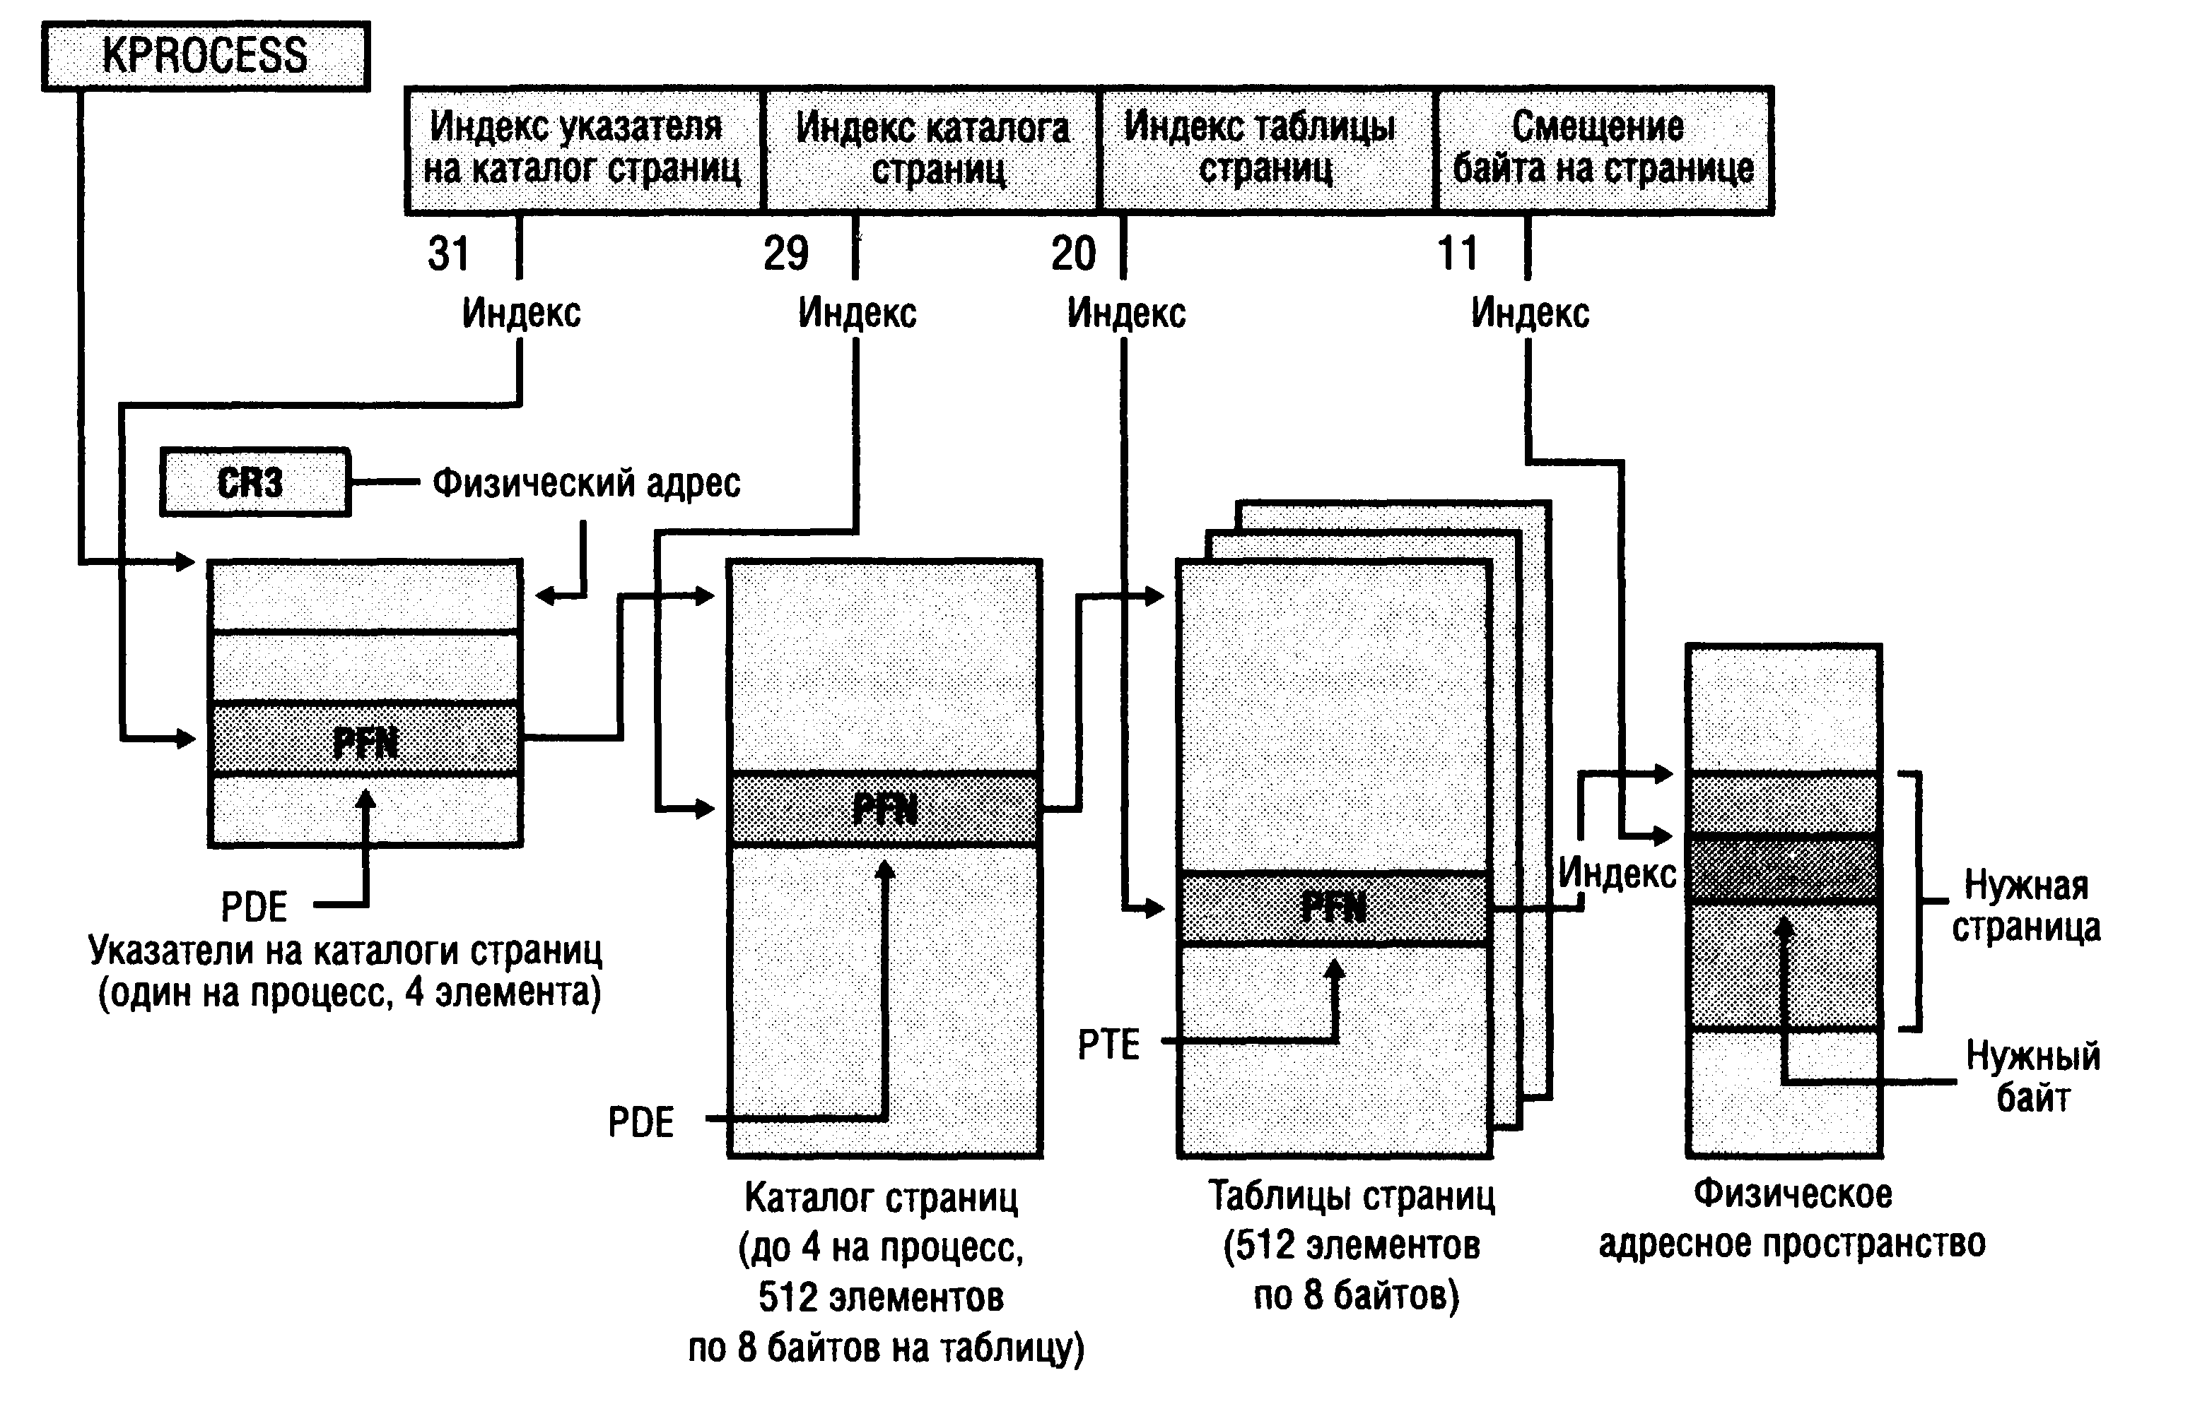

Slide 28
Запись таблицы страниц (PTE)
Биты
20
3
1
1
1
1
1
1
1
1
1
Страничный блок
Не используется
G
L
D
A
C
Wt
W
U
V
G: Глобальная страница для всех процессов | Wt: Сквозная запись (без кэширования)
L: Большая (4 Мбайт) страница | U: К странице возможен доступ в режиме пользователя
D: Страница «грязная» | W: Запись в страницу разрешена
А: К странице были обращения | V: Действительная запись таблицы
С: Кэширование разрешено/запрещено

